Slide 1
ТЕМА 1. НОРМАТИВНО-ПРАВОВЕ РЕГУЛЮВАННЯ БУДІВЕЛЬНОЇ ТА МІСТОБУДІВНОЇ ДІЯЛЬНОСТІ
ПОНЯТТЯ ПРАВОВОГО РЕГУЛЮВАННЯ.
ПОНЯТТЯ НОРМИ ПРАВА, ВИДИ НОРМ ПРАВА.
ДЖЕРЕЛА (ФОРМИ) ПРАВОВОГО РЕГУЛЮВАННЯ БУДІВЕЛЬНОЇ ТА МІСТОБУДІВНОЇ ДІЯЛЬНОСТІ
БУДІВЕЛЬНІ НОРМИ

Slide 2
ПОНЯТТЯ ПРАВОВОГО РЕГУЛЮВАННЯ
Правове регулювання — це упорядкування суспільних відносин, здійснюване за допомогою права і сукупності правових засобів, їх юридичне закріплення, охорона і розвиток.
Поняття «Правове регулювання» ширше від поняття «Законодавче регулювання», оскільки обсяг джерел права перевищує власне законодавчі джерела.

Slide 3
Класифікація сфер правового регулювання
За характером юридичної діяльності:
сфера законодавчого регулювання — галузь суспільних відносин, регламентована правовими нормами (законодавча діяльність);
сфера регулювання, що реалізує право — галузь громадського життя, в якій фактично здійснюються правові норми (діяльність, що реалізує право).
За блоками суспільних відносин:
сфера економічних, головним чином майнових, відносин: виробництво, обмін, розподіл. Ці відносини (власності, розподілу, обміну, оплати праці тощо) складають економічну основу суспільства;
сфера політичних, головним чином управлінських, відносин усередині країни і на міжнародній арені. Охоплюють три гілки державної влади — законодавчу, виконавчу, судову. Управління здійснюється за допомогою механізму субординації (панування — підкорення).;
сфера соціально-культурних, у тому числі особистих немайнових, відносин належить до галузі охорони здоров'я, освіти, культури, науки, соціального забезпечення;
сфера судових і правоохоронних відносин, тобто відносин, пов'язаних з охороною (відверненням і припиненням порушень) суспільного порядку. Боротьбу з правопорушеннями насамперед ведуть такі органи держави як органи внутрішніх справ, прокуратура, суд.

Slide 4
Пріоритетні напрямки правового регулювання в сучасній Україні
у сфері економічних, майнових відносин — сприяння розвитку ринкових відносин, додержання рівності форм власності (державної, приватної, комунальної);
у політичній сфері — сприяння розвитку в цивілізованій формі політичного плюралізму за умови додержання громадянського миру і злагоди;
у сфері управлінських відносин — сприяння ефективній роботі управлінського апарату без збільшення його штату;
у сфері охорони суспільного порядку — боротьба з корупцією та іншими правопорушеннями, охорона і захист прав і свобод людини і громадянина.

Slide 5
Методи правового регулювання
Імперативний метод – передбачає детальну регламентацію поведінки. Ширшим є встановлення обов'язків, обмежується ініціатива суб'єктів відносин. Регулюється службова, управлінська або інша діяльність держави, територіальних громад, місцевих органів самоврядування. Цей метод є найбільш характерним для кримінального, адміністративного, конституційного права тощо.
Диспозитивний метод – передбачає впорядкування відносин за допомогою дозволів, які передбачають саморегуляцію суб'єктами поведінки. Перевага надається дозволу, а не зобов'язанню та заборонам, учасники відносин можуть відступати від визначених у правових актах варіантів поведінки. Здійснюється шляхом: установлення правил, що встановлюють межі дозволеної поведінки; субсидіарних правил, які застосовуються лише в тому разі, якщо особи не домовилась про встановлення правил між собою; правил, що закріплюють принципи правового регулювання певної сфери суспільних відносин. («Договір набирає чинності з …, якщо інше не встановлено договором»). Як правило, реалізується у приватно-правових галузях (цивільне, трудове, сімейне), але він є характерним і для земельного права, який базується на юридичній рівності сторін.
Рекомендаційний метод – полягає у наданні вказівок, що не несуть в собі обов’язкової сили. Приклад – розроблення державою трудових договорів між роботодавцем та працівником.
Заохочувальний метод – передбачає створення умов, за яких вибір суб'єктом певного варіанта поведінки надасть йому додаткових благ (додаткові дні відгулу).

Slide 6
ПОНЯТТЯ НОРМИ ПРАВА, ВИДИ НОРМ ПРАВА
Норма права — загальнообов'язкове, формально-визначене правило поведінки (зразок, масштаб, еталон), що його встановила або санкціонувала держава як регулятор суспільних відносин, забезпечуючи всіма заходами державного впливу (аж до примусу), а також таке, що офіційно закріплює міру свободи й справедливості відповідно до суспільних, групових та індивідуальних інтересів (волі) населення країни.

Slide 7
Види норм права
За предметом правового регулювання (або за галузями права): конституційного права, адміністративного права, кримінального права, цивільного права, трудового права, екологічного права тощо.
За методом правового регулювання:
Імперативна норма — виражає в категоричних розпорядженнях держави чітко позначені дії й не допускають відхилень від вичерпного переліку прав і обов'язків суб'єктів (усі адміністративні норми в будівництві);
Диспозитивна норма — наказує варіант поведінки, але дозволяє сторонам відносин самим визначати права й обов'язки в окремих випадках, їх називають «заповнювальними», оскільки вони заповнюють відсутність угоди і діють лише тоді, коли сторони регульованих відносин не встановили для себе іншого правила. Можна розпізнати через формулювання: «за відсутності іншої угоди», «якщо інше не встановлено в договорі» тощо.
За субординацією в правовому регулюванні:
норма матеріального права — норма, що є первинним регулятором суспільних відносин: містить правило (права, обов’язки, заборони), на підставі якого можна вирішити справу по суті;
норма процесуального права — норма, що встановлює оптимальний порядок застосування норм матеріального права, на підставі якого можна вирішити справу по суті. Наприклад, порядок розслідування злочину, порядок виклику свідків до суду тощо.

Slide 8
Спеціалізовані норми права
Можуть бути поділені на дві групи:
відправні норми (норми-засади, норми-завдання, норми-принципи);
інші спеціалізовані норми.
ЗАКОН УКРАЇНИ «Про будівельні норми» (Відомості Верховної Ради України (ВВР), 2010, № 5, ст.41)
Стаття 4. Принципи державної політики у сфері нормування у будівництві
1. Державна політика у сфері нормування у будівництві базується на таких принципах:
1) створення безпечних умов для життя та здоров’я людини;
2) відкритості, прозорості і демократичності процедури розроблення, погодження та затвердження будівельних норм;
3) доступності інформації про чинні будівельні норми;
4) відповідності будівельних норм сучасним досягненням науки і техніки;
5) відповідності будівельних норм вимогам законодавства, міжнародних норм та правил.

Slide 9
Інші спеціалізовані норми права
Інші спеціалізовані норми можна умовно поділити на дві підгрупи:
Підгрупа системозберігальних норм
Колізійні норми — встановлюють правила вибору норми права за наявності розбіжності між нормами, що регулюють однакові обставини;
Оперативні норми — спрямовані вводити в дію і припиняти дії норм права.
Підгрупа системоспрощувальних норм
Норми-дефініції — визначення правових категорій і понять;
Норми-строки — це норми, які містять правила обчислення строків.;
Норми-презумпції — це норми, які закріплюють припущення щодо наявності або відсутності юридичних фактів. Напр., ЦК України встановлює презумпцію винності особи, яка завдала шкоди, або презумпцію недостовірності негативної інформації, поширеної про особу.
Норми-преюдиції — норми, що виключають будь-яке оспорювання наявності вже доведеного юридичного факту, який дістав оцінку і закріплення в юридичному акті, що набрав чинності. Наприклад, згідно з ст. 61 ЦПК обставини, установлені судом у цивільній, господарській або адміністративній справі, не доказуються при розгляді інших справ, у яких беруть участь ті самі особи або особа, щодо якої встановлено ці обставини.
Норми-фікції — це норми, які для цілей правового регулювання визнають наявними ті юридичні факти, що відсутні в реальному житті, і навпаки. (лізингоотримувач пред’являє вимоги до продавця).

Slide 10
Структура норми права
Санкція
— частина норми права, яка містить указівки щодо юридичних наслідків порушення правила, зафіксованого в диспозиції.
Види санкцій:
1.За ступенем визначеності:
Абсолютно визначені — чітко визначають вид та міру юридичної відповідальності;
Відносно визначені — межі юридичної відповідальності визначаються від мінімальної до максимальної або тільки до максимальної;
2.За кількістю несприятливих наслідків:
Прості — передбачають один невигідний наслідок.
Складні — одночасне застосування декількох невигідних наслідків.
Альтернативні — указують на декілька можливих засобів упливу на правопорушника, а доцільність конкретного засобу визначається правозастосовчим органом.
3. За характером наслідків: каральні (штрафні); правовідновлювальні (компенсаційні); заохочувальні.
4. За галузями права: кримінально-правові; адміністративно-правові; цивільно-правові; дисциплінарні.

Slide 11
ДЖЕРЕЛА (ФОРМИ) ПРАВОВОГО РЕГУЛЮВАННЯ
– це способи вираження і закріплення правових норм, надання їм юридичного значення.
Зовнішня форма права – спосіб об’єктивізації форми права, зовнішнього прояву.
До зовнішніх форм права належать:
правовий звичай;
правовий прецедент – рішення органу держави в конкретній справі, якому надається формальна обов’язковість при розв’язанні наступних аналогічних справ;
нормативно-правовий договір – формально обов’язкове правило поведінки, яке встановлене за домовленістю кількох суб’єктів і забезпечується державою;
нормативно-правовий акт – письмовий документ компетентного органу держави, в якому закріплено забезпечуване нею формально обов’язкове правило поведінки.
Нормативно-правовий акт - одна з основних, найбільше виражених зовнішніх форм права. Це державний акт нормативного характеру.

Slide 12
Нормативно-правовий акт
Особливості:
Державний характер
Приймаються не всіма, а суворо визначеними суб'єктами, спеціально уповноваженими на те державою.
Приймаються з дотриманням певної процедури.
Мають тимчасові, просторові і суб'єктні межі дії.
Завжди містять юридичні норми.
За юридичною силою всі нормативні акти поділяються на законодавчі і підзаконні.
Законодавчі акти – акти органа законодавчої влади, які мають найвищу юридичну силу, спрямовані на регулювання найзначніших суспільних відносин. До них відносяться, зокрема, Конституція України, закони України, кодекси, постанови. Кодекси України регулюють комплекс відношень і охоплюють своєю дією певні галузі права.
Підзаконні нормативно-правові акти – це результат нормотворчої діяльності компетентних органів держави (їх посадових осіб), уповноважених на те державою громадських об’єднань.
За суб’єктами ухвалення: 1) акти органів держави; 2) акти народу в процесі референдуму; 3) акти громадських об’єднань; 4) спільні акти органів держави і недержавних формувань.
За галузями законодавства: конституційні; цивільні; господарські; адміністративні; кримінальні; кримінально-процесуальні тощо.

Slide 13
НОРМАТИВНО-ПРАВОВІ АКТИ ТА СУБ’ЄКТИ ЇХ ВИДАННЯ
Суб’єкти нормотворення | Види нормативно-правових актів
Верховна Рада України | Конституція України Закони (в т.ч. кодекси), постанови
Президент України | Укази, розпорядження
Кабінет Міністрів України | Постанови, розпорядження
Міністерства | Накази (акти технічного характеру)
Інші центральні органи виконавчої влади (служби, агентства, інспекції, АМКУ) | Накази, розпорядження, рішення, постанови, інструкції, вказівки (акти технічного характеру)
Національні комісії (НКРЕКУ, НКЦПФР, Нацфінпослуг) | Постанови, рішення, розпорядження
Місцеві (обласні, районні, Київська, Севастопольська) державні адміністрації, | Розпорядження, рішення
Обласні, районні, міські, районні у містах, сільські, селищні ради, ради ОТГ | Рішення, ухвали

Slide 14

Будівельне законодавство –
це система нормативно-правових актів, які регулюють відносини щодо організації та безпосереднього здійснення капітального будівництва.

Slide 15




Кодекси
Господарський кодекс України, зокрема: гл. 33 "Капітальне будівництво" (статті 317-323 присвячені договору підряду на капітальне будівництво, а ст. 324 - договору підряду на виконання проектно-досліджувальних робіт) та ст. 331 "Договір на створення і передачу науково-технічної продукції", що включена до глави 34 "Правове регулювання інноваційної діяльності";
Цивільний кодекс України: глава 61 "Підряд", глава62 "Виконання науково-дослідних або дослідно-конструкторських та технологічних робіт";
Кодекс законів про адміністративні правопорушення, зокрема: гл. 8 - щодо відповідальності за адміністративні правопорушення у сфері будівництва, гл. 13 - адміністративні правопорушення в галузі стандартизації, якості продукції;
Земельний кодекс, зокрема положення щодо використання земельних ділянок під забудову та ін.

Slide 16

Закони України
від 18.09.1991 р. "Про інвестиційну діяльність", який визначає правові й економічні основи капітального будівництва в Україні, а саме: дає поняття капітальних вкладень (ст. 1), визначає їх джерела (ст. 10); визначає основні фонди як об'єкти інвестування (ст. 4); визначає суб'єктів інвестиційної діяльності (ст. 5), їх права (ст. 7) та обов'язки (ст. S); визначає договір як правову форму взаємовідносин між суб'єктами інвестиційної діяльності (ст. 9); закріплює правові форми державного регулювання у сфері інвестування (ст. 12); встановлює порядок прийняття рішень щодо загальноукраїнських інвестицій (які здійснюються з державного бюджету) - ст. ІЗ; визначає принципи держзамовлення на капітальне будівництво (ст. 14); закріплює основні засади державної експертизи інвестиційних проектів (ст. 15); принципи ціноутворення в галузі капітального будівництва (ч. 2 ст. 17);

Slide 17
від 16.11.1992 р. "Про основи містобудування",
визначає основні засади містобудування як складної (комплексної) діяльності, що включає: планування, забудову територій та інше використання територій; розробку і реалізацію містобудівної документації та інвестиційних програм розвитку населених пунктів і територій; визначення територій, вибір, вилучення (викуп) і надання земель для містобудівних потреб; здійснення архітектурної діяльності; розміщення об'єктів будівництва різного призначення (житлово-цивільного, виробничого, соціально-оздоровчого та іншого призначення); створення соціальної, інженерної та транспортної інфраструктури територій і населених пунктів; розробку правових актів, державних стандартів, норм і правил, пов'язаних з містобудуванням; контроль за дотриманням містобудівної документації та ін. (ст. 2), визначає об'єкти (ст. 3) та суб'єкти містобудування (ст. 4), основні вимоги до містобудівної документації (ст. 5), основні засадну сфері містобудування (статті 7-15), поняття містобудівної документації та основні вимоги до її розробки та реалізації (статті 17-18) та ін.;

Slide 18
від 13.12.1991 р. "Про наукову і науково-технічну діяльність", відповідно до якого виконання проектних та вишукувальних робіт належить до науково-технічної діяльності (ст. 1);
від 14.10.1994 р. "Про відповідальність підприємств, установ та організацій за правопорушення у сфері містобудування"; встановлює відповідальність за порушення вимог спеціального будівельного законодавства як виконавцями (за договором підряду чи інвестором-забудовником, що здійснює будівництво господарським способом), так і замовником за договором підряду на капітальне будівництво;
від 10.02.1995 р. "Про наукову і науково-технічну експертизу" (визначає основні засади проведення науково-технічної експертизи, включаючи й експертизу інвестиційних програм і проектів будівництва);
від 20.05.1999 р. "Про архітектурну діяльність", відповідно до якого об'єкти будівництва повинні відповідати встановленим архітектурним вимогам, при виборі виконавців можуть організовуватися конкурси, здійснення контролю за дотриманням встановлених архітектурних вимог та інвестиційного проекту може здійснюватися за участю архітектора як розробника проекту та ін.;

Slide 19
від 20.04.2000 р. "Про планування і забудову територій" встановлює вимоги до будівельного майданчика, інвестиційного проекту будівництва щодо відповідності його затвердженому плану забудови відповідного населеного пункту, обов'язок забудовника (інвестора чи уповноваженої ним особи) отримати необхідний для проектування дозвіл на будівництво об'єктів містобудування відповідно до встановленого порядку (ст. 24), а також дозвіл на виконання будівельних робіт, що засвідчує право забудовника та підрядника на виконання будівельних робіт, підключення об'єкта будівництва до інженерних мереж і споруд (ст. 29);
від 22 грудня 2006 року "Про комплексну реконструкцію кварталів (мікрорайонів) застарілого житлового фонду";
від 5 листопада 2009 року №1704-VI «Про будівельні норми» визначає організаційні та правові засади розроблення, затвердження, погодження, реєстрації і застосування в Україні будівельних норм;
від 17 лютого 2011 р. №3038-VI «Про регулювання містобудівної діяльності»

Slide 20

Нормативно-правові акти Президента України, зокрема: укази Президента України від 03.03.2006 р. № 185/2006 "Про заходи щодо вдосконалення державного регулювання у сфері будівництва житла та стабілізації ситуації на первинному ринку житла", від 10.04.2006 р. "Про план першочергових заходів у сфері інвестиційної діяльності" та ін.

Slide 21
Постанови Кабінету Міністрів України
Положення про державний архітектурно-будівельний контроль, затв. постановою Кабінету Міністрів України від 25 березня 1993 р. Хе 225;
від 25.11.1999 р. № 2137 "Про затвердження Порядку проведення архітектурних та містобудівних конкурсів";
від 6 вересня 2000 р. № 1401 "Про затвердження Типового положення про управління капітального будівництва обласної, Київської та Севастопольської міської державної адміністрації";
від 27 грудня 2001 р. № 1764 "Про затвердження Порядку державного фінансування капітального будівництва";
від 18 січня 2003 р. № 56 "Про делегування повноважень щодо стандартизації у галузі будівництва і промисловості будівельних матеріалів";
від 22 вересня 2004 р. № 1243 "Про Порядок прийняття в експлуатацію закінчених будівництвом об'єктів";
Загальні умови укладення та виконання договорів підряду в капітальному будівництві, затв. постановою Кабінету Міністрів України від 01.09.2005 р. № 668;
від 18.10.2006 р. № 1434 "Про затвердження Положення про Державну архітектурно-будівельну інспекцію";
Положення про Міністерство регіонального розпитку та будівництва України, затв. постановою Кабінету Міністрів України від 16 травня 2007 р. № 750
Порядок затвердження інвестиційних програм і проектів будівництва та проведення їх державної експертизи, затв. постановою Кабінету Міністрів України від 31 жовтня 2007 р. № 1269
та ін.

Slide 22
У системі будівельного законодавства велика питома вага належить техніко-економічним нормам, що містяться в будівельних нормах, і правилах (державних, відомчих, регіональних), стандартах (державних, відомчих), технічних умовах:
Державні будівельні норми (ДБН) - розробляються на продукцію, процеси і послуги в галузі містобудування (вишукування, проектування, зведення, реконструкції, планування і забудови населених пунктів і територій), а також у галузі організації, технології, управління й економіки будівництва; затверджуються Мінрегіонбудом України.
Відомчі будівельні норми (ВБН) - розробляються відомствами за погодженням з Мінрегіонбудом, у разі відсутності ДБН, а також необхідності вимог, що перевищують або доповнюють вимоги ДБН, з урахуванням специфіки організацій та підприємств цього відомства.
Регіональні будівельні норми (РБН) - регіональні правила забудови населених пунктів і територій; розробляються місцевими державними адміністраціями за погодженням з Мінрегіонбудом України.
Державні стандарти (ДСТ) встановлюють організаційно-методичні та загальнотехнічні вимоги до об'єктів інвестування, в тому числі будівництва і промисловості продукції будівельного призначення, забезпечуючи їх розробку, виробництво та експлуатацію; затверджуються міністерством, відомством, а у сфері будівництва - Мінрегіонбудом України.
Технічні умови (ТУ) встановлюють вимоги до конкретних видів промислової продукції будівельного та іншого призначення, її використання, пакування, маркування, приймання, контролю та випробування, транспортування та зберігання; затверджуються заінтересованими організаціями за погодженням з Мінрегіонбудом України.

Slide 23
ЗАКОН УКРАЇНИ Про будівельні норми (Відомості Верховної Ради України (ВВР), 2010, № 5, ст.41)
будівельні норми - затверджений суб’єктом нормування підзаконний нормативний акт технічного характеру, що містить обов’язкові вимоги у сфері будівництва, містобудування та архітектури;
нормування у будівництві - діяльність з розроблення та затвердження будівельних норм для обов’язкового застосування у сфері будівництва, містобудування та архітектури з метою формування безпечного середовища для життя і здоров’я людини;
державні будівельні норми - нормативний акт, затверджений центральним органом виконавчої влади, що забезпечує формування державної політики у сфері будівництва;
галузеві будівельні норми - нормативний акт, затверджений міністерством в межах своїх повноважень у разі відсутності державних будівельних норм або необхідності встановлення вимог до будівництва окремих видів споруд, що конкретизують вимоги державних будівельних норм;
фонд будівельних норм - упорядковане зібрання контрольних примірників будівельних норм.

Slide 24
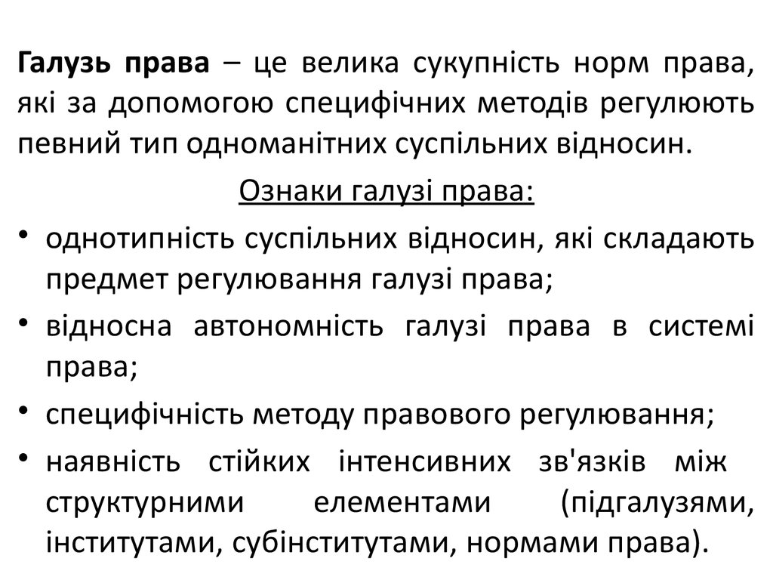

Slide 25
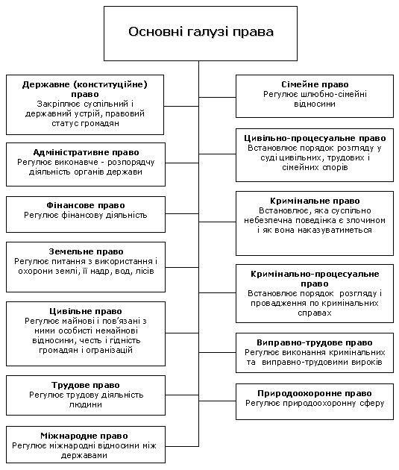

Slide 26
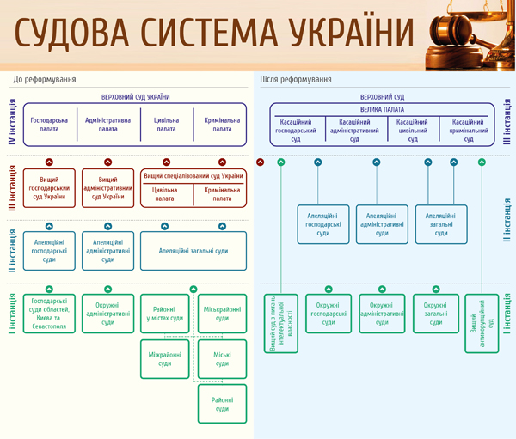

Slide 27
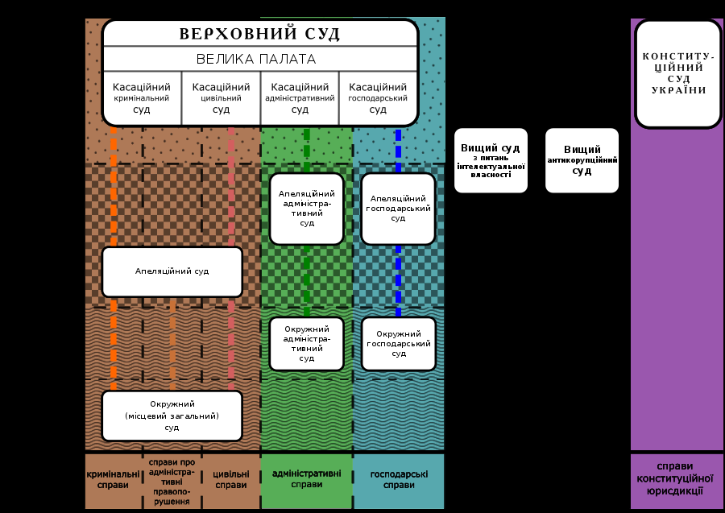

Slide 28
Дніпропетровський апеляційний господарський суд | Дніпропетровська та Кіровоградська обл.
Донецький апеляційний господарський суд | Донецька, Запорізька та Луганська обл.
Київський апеляційний господарський суд | Київська, Черкаська, Чернігівська обл. та Київ
Львівський апеляційний господарський суд | Закарпатська, Івано-Франківська, Львівська, Тернопільська та Чернівецька обл.
Одеський апеляційний господарський суд | Одеська, Миколаївська та Херсонська обл.
Рівненський апеляційний господарський суд | Вінницька, Волинська, Житомирська, Рівненська та Хмельницька обл.
Севастопольський апеляційний господарський суд | АР Крим та Севастополь
Харківський апеляційний господарський суд | Полтавська, Сумська та Харківська обл.

